Slide 1

PAGHUBAD SA MGA SINULAT SA MGA PROPETA
Leksyon 8 alang sa Nobyembre 21, 2026

Slide 2

“Sugod kang Moises ug sa tanang propeta, Iyang gipasabot kanila ang tanang Kasulatan mahitungod Kaniya.”
(Lucas 24:27)

Slide 3

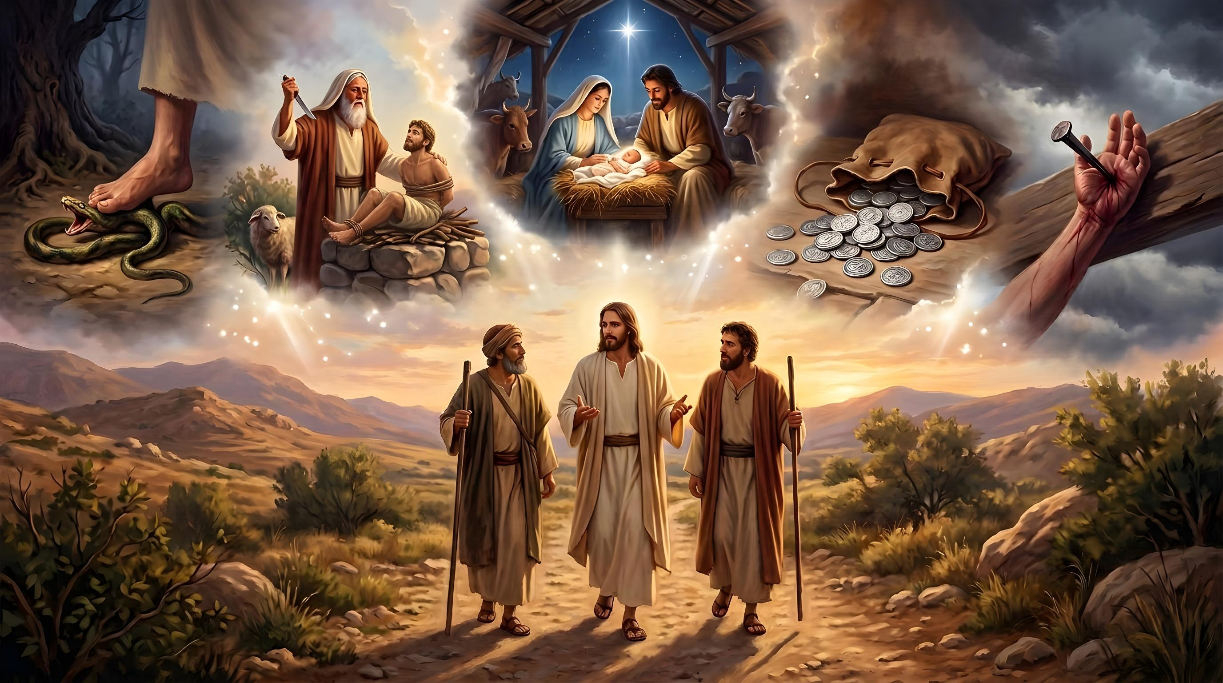
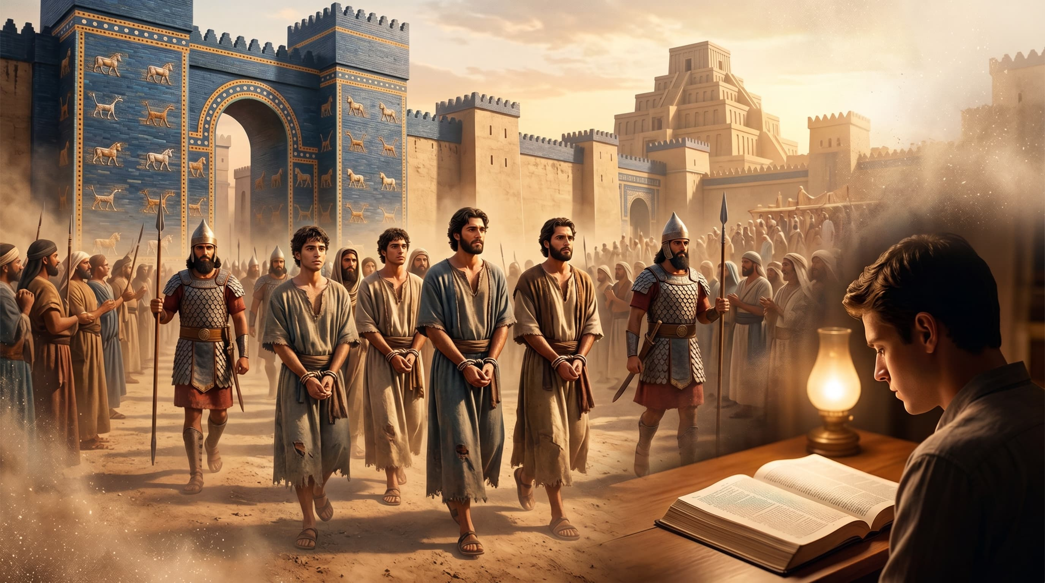
Sa dalan paingon sa Emaus, gitudloan ni Jesus sa Biblia ang duha Niya ka tinun-an. Wala nato mahibaloi ang tibuok sulod, apan nahibalo kita sa Iyang pamaagi sa pagtuon nga nakapasiga sa ilang mga kasingkasing.
Unsa ang labing maayong paagi sa pagtuon sa Kasulatan ug pagpaambit sa mensahe niini?
Niining leksyon, atong hinumdoman ang mapuslanong mga pamaagi sa pagtuon sa Biblia aron mapaambit nato ang mensahe niini sa tukma ug epektibong paagi.
Hubara ang Biblia pinaagi sa Biblia
Ang kasaysayan nga konteksto
Ang kultura nga konteksto
Ang konteksto sa sinulat
Susiha ang kahulogan sa teksto
Pagtuon sa Biblia sumala sa hilisgutan

Slide 4


HUBARA ANG BIBLIA PINAAGI SA BIBLIA
“Kay lagda ibabaw sa lagda, lagda ibabaw sa lagda, linya ibabaw sa linya, linya ibabaw sa linya, diyutay dinhi, diyutay didto” (Isaias 28:10)
Ang Biblia maoy iyang tighubad.
Sa kaugalingong teksto
Gipasabot ni Daniel nga ang mga mananap sa iyang panan-awon mga gingharian (Dan. 7:3, 17)
Gipasabot sa laing propeta
Gipasabot ni Esdras ang 70 ka tuig sa tagna ni Jeremias (Jer. 25:11–12; 2 Cron. 36:22–23)
Ang Bag-ong Tugon nagpatin-aw sa Daan
Ang pagkatawo ni Jesus katumanan sa tagna ni Isaias (Isa. 7:14; Mat.
1:22–23)

Slide 5
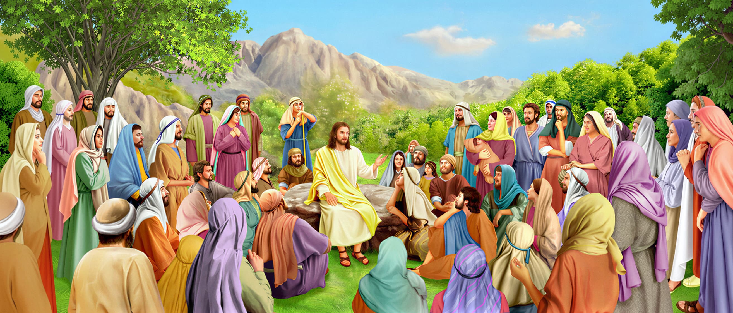
HUBARA ANG BIBLIA PINAAGI SA BIBLIA
Gipatin-aw ni Jesus ang tinuod nga kahulogan sa Daang Tugon, labaw pa sa literal nga pagsabot.
DAANG TUGON
Exodo 20:13
Exodo 20:14
INYO NANG NADUNGOG…
Ayaw pagpatay
Ayaw pagpanapaw
Hatagi og sulat sa diborsiyo
BAG-ONG TUGON
Mateo 5:21-22
APAN AKO MOINGON…
Ayaw kasuko o pag-insulto
Deuteronomio 24:1
Levitico 19:12
Levitico 24:20
Levitico 19:18
Ayaw pagpanumpa og bakak
Mata alang sa mata
Higugmaa ang imong silingan
Mateo 5:27-28
Mateo 5:31-32
Mateo 5:33-34
Mateo 5:38-39
Mateo 5:43-44
Ayaw pagtan-aw uban sa kaibog
Diborsiyo tungod lang sa pagpanapaw
Ayaw gayod pagpanumpa
Ayaw balosi ang daotan
Higugmaa ang inyong mga kaaway

Slide 6



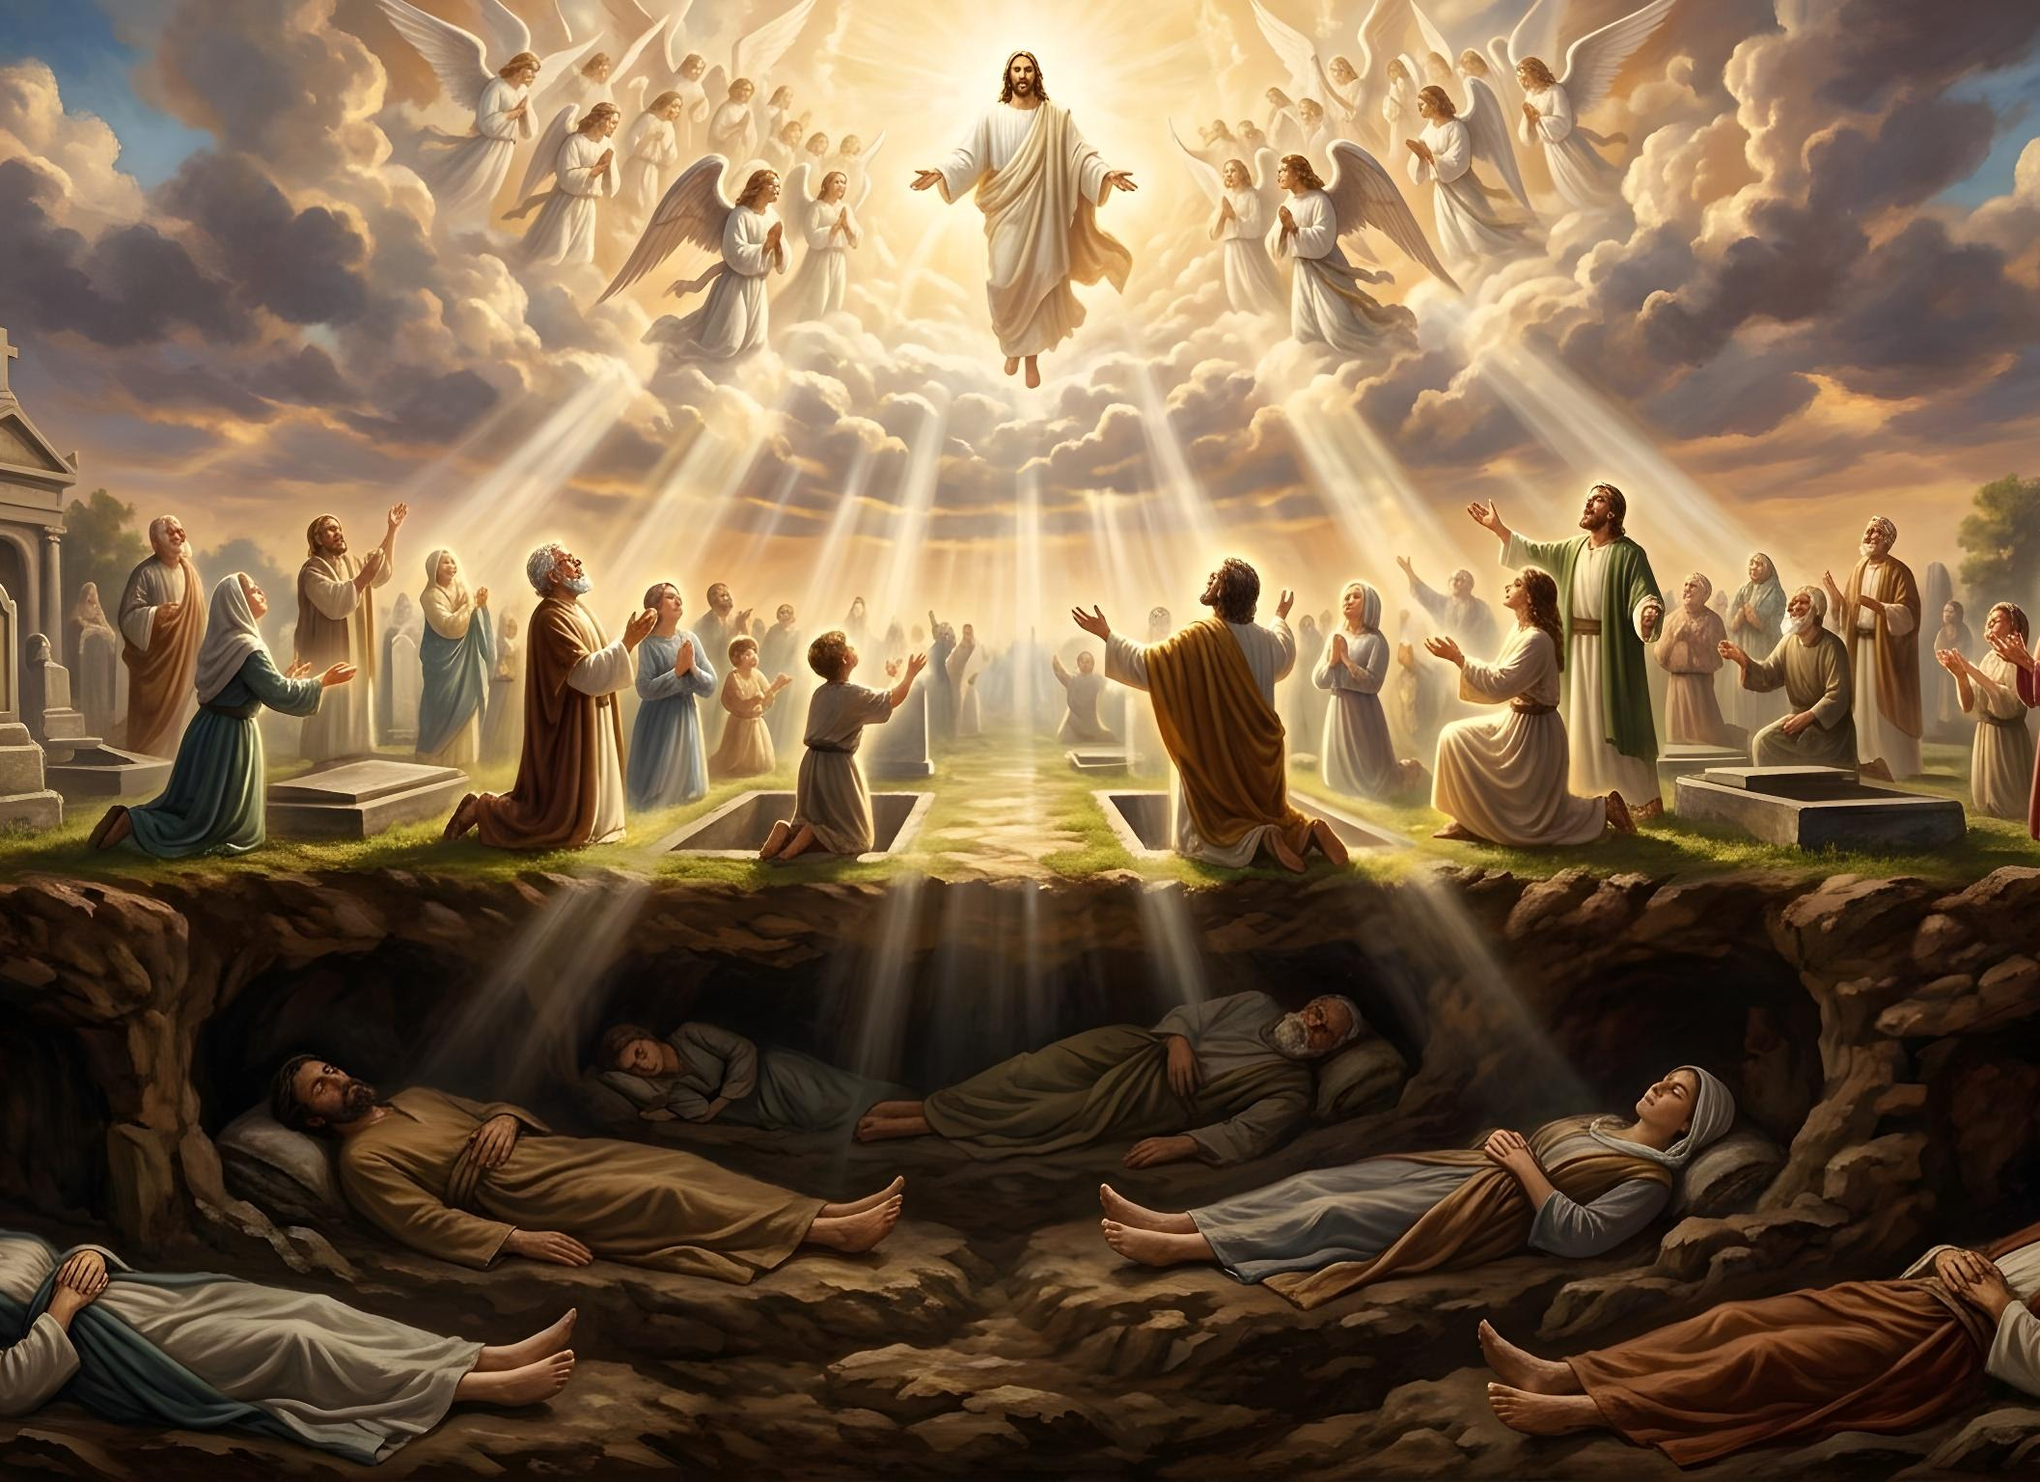
KASAYSAYAN
“Wala nay masuso nga mamatay sa pipila pa ka adlaw, ni tigulang nga dili makatuman sa iyang mga adlaw. Ang mamatay sa gatos ka tuig isipon nga bata; ang makasasala sa gatos ka tuig pagatunglohon” (Isaias 65:20)
Aduna bay mamatay ug makasasala sa bag-ong yuta? (Isa. 65:17–20)
Sa kahayag sa mga tagna sa Bag-ong Tugon, ang tagna ni Isaias daw makapakurat ug nagkasumpaki (Pin. 21:1–4).
Lahi ang konteksto ni Isaias ug sa Pinadayag. Gisulti ni Isaias ang kaugmaon sa Israel kon dawaton nila ang Mesiyas. Sa panahon ni Juan, gisalikway na nila Siya. Busa nausab ang konteksto.
Kon gidawat pa sa Israel ang Mesiyas, anam-anam untang magsugod ang pagtubos ug pagbag-o sa yuta ug katawhan. Ang mga matarong mabuhi sama kataas sa mga kahoy (Isa. 65:22), ug ang mga mananap dili na kaayo bangis sa balaang yuta (Isa. 65:25).
Sa kataposan, mabanhaw ang patay ug mawala ang kamatayon
(Isa. 26:19; 25:8). Kining kataposang bahin sa tagna matuman sa literal, kay wala magdepende sa desisyon sa Israel.

Slide 7

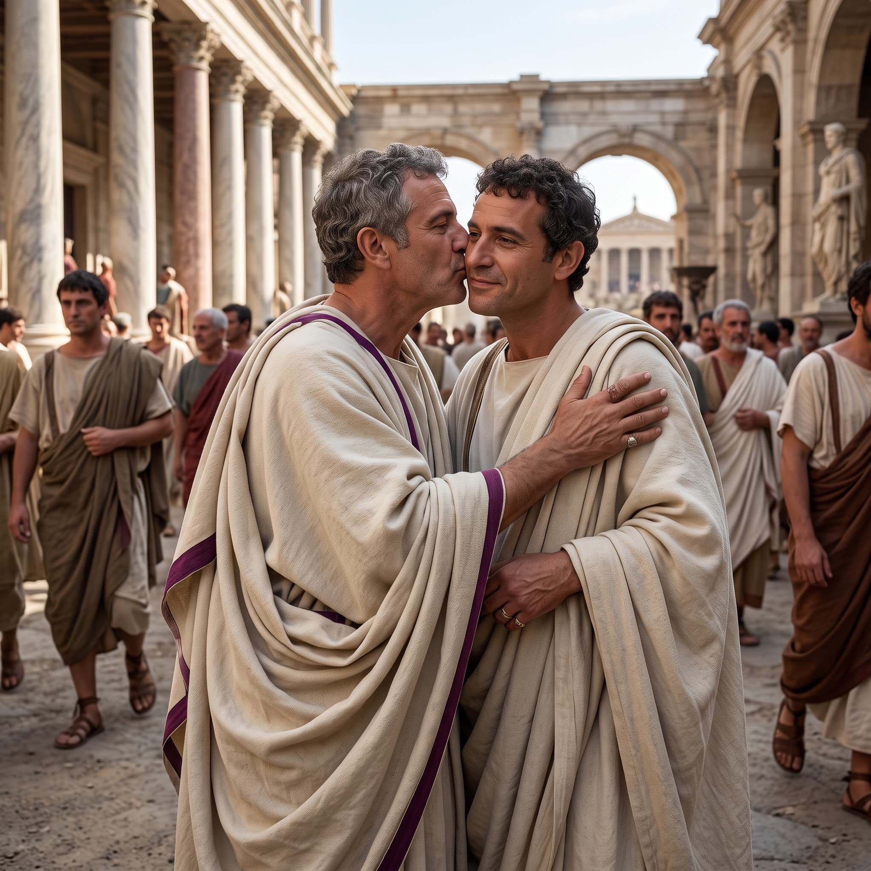


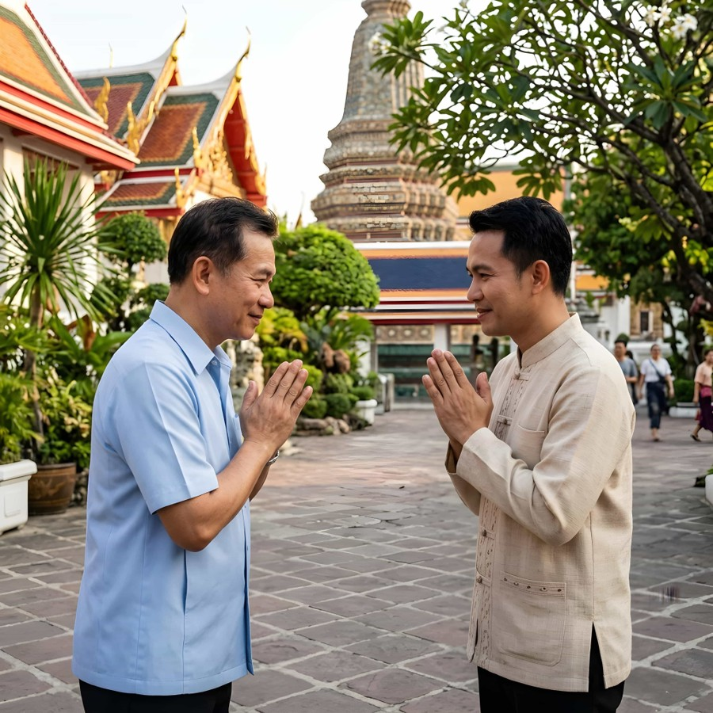



ANG KULTURA NGA KONTEKSTO
“Ang tanang mga igsoon nangumusta kaninyo. Pagtimbayaay kamo pinaagi sa balaang halok” (1 Corinto 16:20)
Sa Imperyo sa Roma, sama sa daghang dapit karon, naandan ang pagtimbaya pinaagi sa paghalok sa aping. Nahiangay sa maong kultura ang tambag ni Pablo (1 Cor. 16:20).
Apan sa kultura sa Japan, pananglitan, kasagarang likayan ang pisikal nga paghikap sa publiko. Mahimo kining makapakurat, makapatingala, o makapabalaka sa kadaghanan.
Kon ang literal nga pagsunod sa tambag ni Pablo dili dawaton sa maong kultura, kinahanglan ipahiangay ang paggamit sa iyang tambag sa konteksto niini.
Anglo-Saxon
Thai
Taga-Tibet
Taga-New Zealand
Sa Japan o ubang dapit, gamita ang pagtimbaya nga angay sa kultura aron ipakita ang inigsoong gugma.

Slide 8

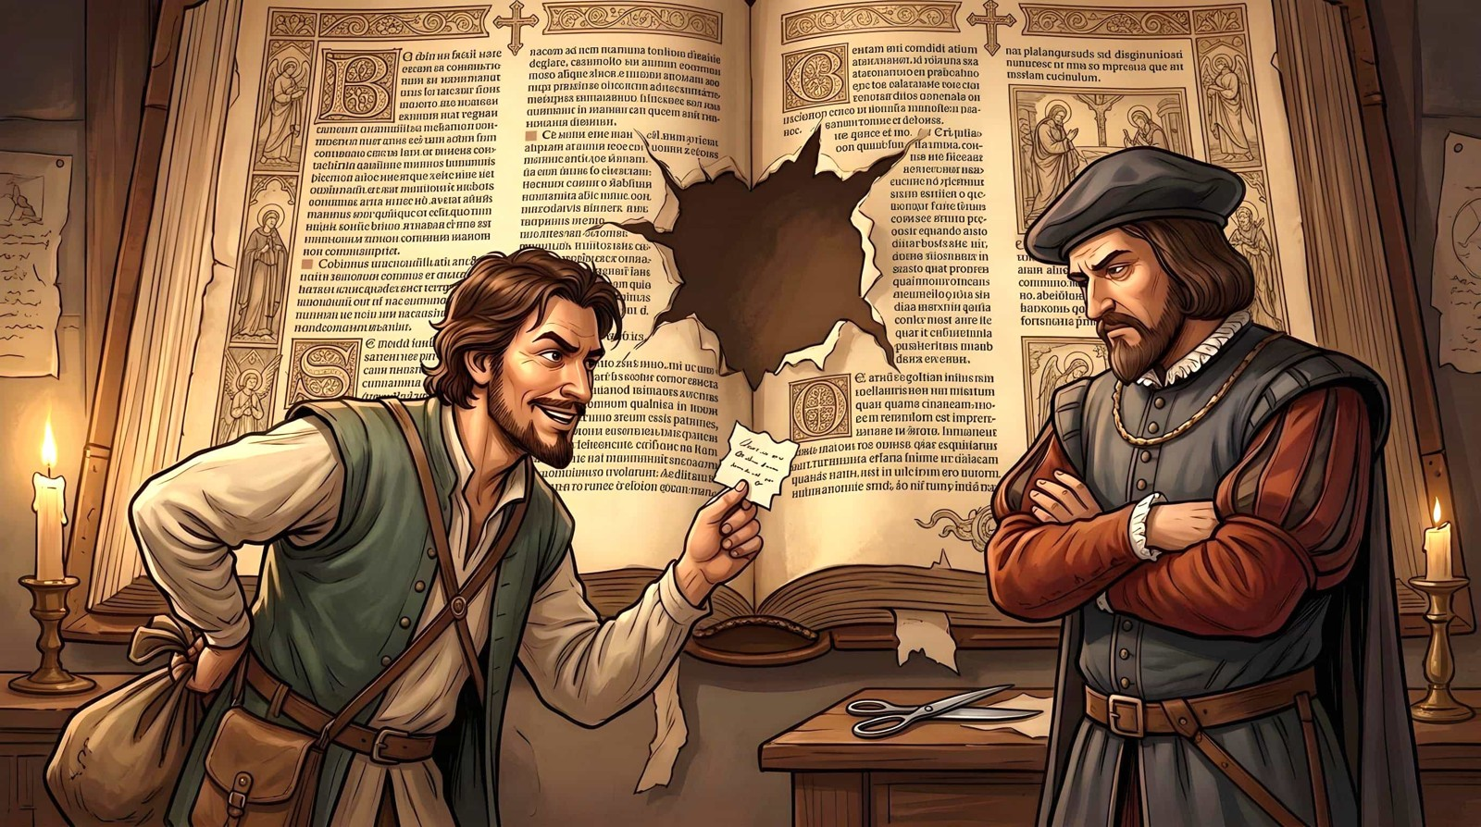
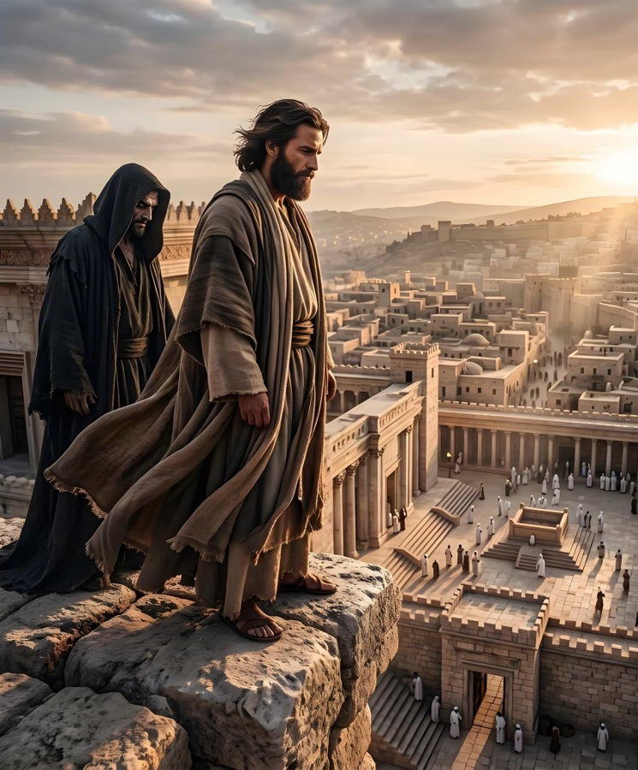

ANG KONTEKSTO SA SINULAT
“Ug miingon kaniya: Kon Ikaw Anak sa Dios, ilabay ang Imong kaugalingon sa ubos; kay nahisulat: Suguon Niya ang Iyang mga anghel mahitungod Kanimo, ug sapnayon Ka nila aron dili maigo sa bato ang Imong tiil” (Mateo 4:6)
Adunay panultihon: “Ang teksto nga walay konteksto mahimong pasangil.” Ang paggamit sa usa ka teksto nga gilain sa konteksto mahimong mosangpot sa kaugalingong gusto nga pagsabot, nga kasagarang layo sa hustong pagtulon-an sa Biblia.
Unsa ang konteksto sa usa ka teksto sa Biblia?
Ang duol nga konteksto mao ang mga bersikulo sa wala pa ug human sa teksto. Mas lapad nga konteksto ang kapitulo diin nahimutang ang teksto. Mapalapad pa nato ang konteksto pinaagi sa pagsusi sa tibuok basahon nga gisudlan niini.
Ang Salmo 91:11–12 naghisgot sa panalipod sa Dios batok sa katalagman. Gilain ni Satanas kini sa konteksto ug gikutlo nga kulang aron tintalon si Jesus nga tuyoong ibutang ang Iyang kinabuhi sa peligro (Mat. 4:6).

Slide 9

“Aron suportahan ang sayop nga mga doktrina o mga batasan nga supak kang Cristo, adunay mokuha og mga teksto sa Balaang Kasulatan nga gilain sa konteksto. Tingali katunga lamang sa bersikulo ang ilang kutloon aron pamatud-an ang ilang ideya, ug biyaan ang laing katunga nga tingali mopamatuod sa kasukwahi. Uban sa limbong sa bitin, manalipod sila luyo sa walay kalambigitan nga mga pahayag nga gihugpong aron mouyon sa ilang unodnong mga tinguha. Sa ingon, daghan ang tinuyong nagtuis sa Pulong sa Dios. Ang uban, nga kusog og imahinasyon, mokuha sa mga hulagway ug simbolo sa Balaang Kasulatan ug mohubad niini sumala sa ilang gusto. Wala nila tagda nga ang Kasulatan mao ang maghuhubad sa iyang kaugalingon. Unya ilang ipresentar ang ilang talagsaong mga ideya isip mga pagtulon-an sa Biblia.”
E. G. W. (El conflicto de los siglos, p. 512; hubad sa Bisaya)

Slide 10


SUSIHA ANG KAHULOGAN SA TEKSTO
“Mitubag si Jesus: Unsa ang nahisulat sa kasugoan? Giunsa nimo kini pagsabot?” (Lucas 10:26)
Ang matag usa kinahanglan makasabot sa Biblia alang sa iyang kaugalingon. Klaro kini aron masabtan sa tanan ang dalan sa kaluwasan, apan lawom usab aron padayong hagiton bisan ang labing maalamon. Ang Kasulatan dili mahurot nga bahandi sa kahibalo bahin sa kaluwasan.
Apan ang hustong paghubad sa teksto sa Biblia kinahanglan mosunod niining mga lagda:
Sabta ang mga pulong sa teksto (kon mahimo, gamita ang orihinal nga mga pinulongan o lainlaing hubad).
Tagda ang tanang konteksto sa teksto (kasaysayan, kultura, ug sinulat).
Itandi sa susamang mga teksto (sama sa mga Ebanghelyo) o sa mga teksto nga naghisgot sa samang hilisgutan.
Ang kataposang pagsabot kinahanglan mouyon sa pagtulon-an sa tibuok Biblia.

Slide 11



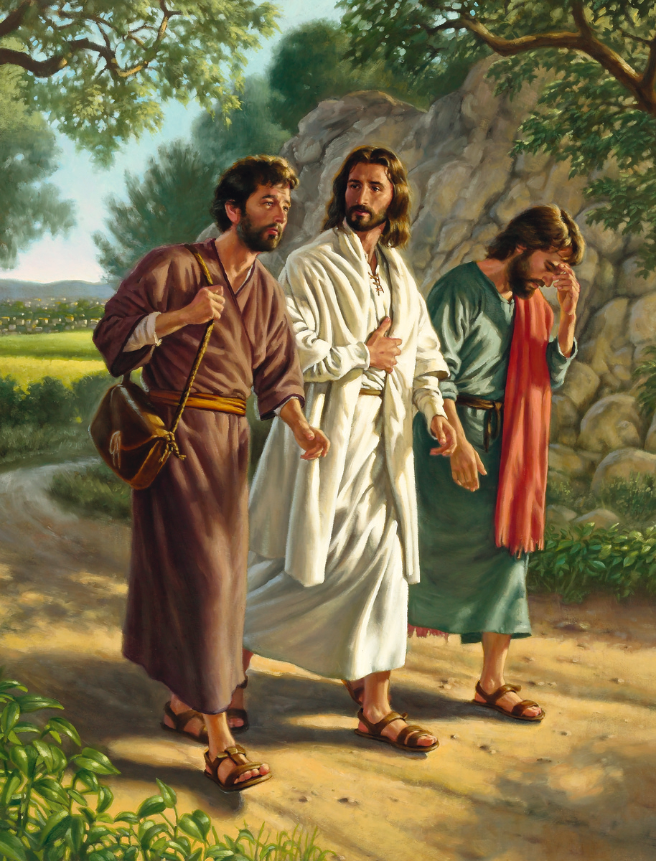
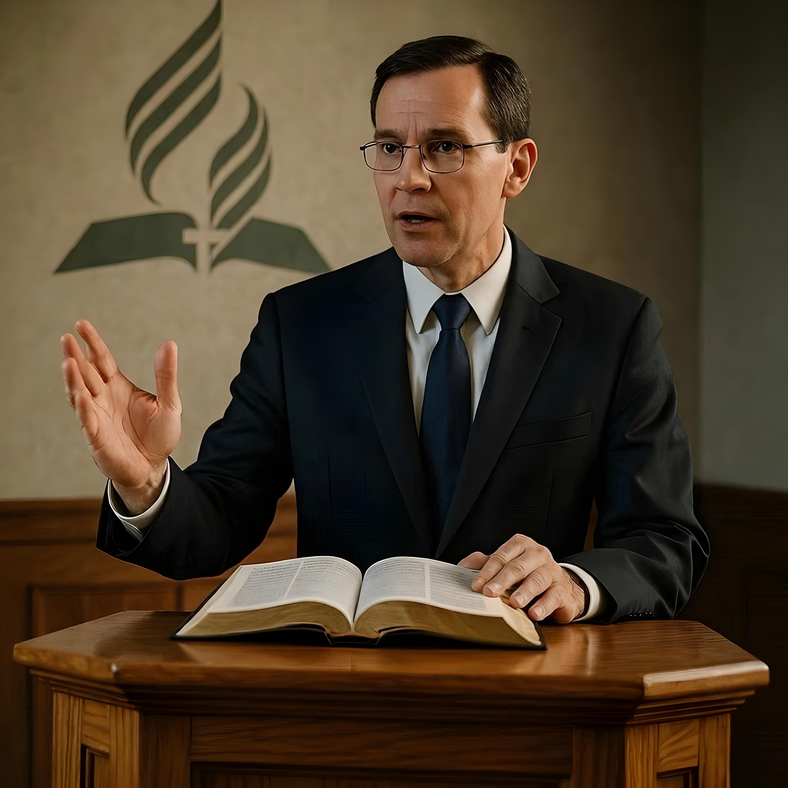
TEMATIKONG PAGTUON SA BIBLIA
“Sugod kang Moises ug sa tanang propeta, Iyang gipasabot kanila ang tanang Kasulatan mahitungod Kaniya” (Lucas 24:27)
Kinahanglanon sa Kristohanon ang pagtuon sa Biblia. Magtubo kita sa kahibalo sa kabubut-on sa Dios ug magpagiya sa Balaang Espiritu sa pagtuon sa Iyang Pulong (Juan 16:13).
Dugang pa, “andam kanunay sa pagtubag sa mangutana sa hinungdan sa atong paglaom” (1 Ped. 3:15).
Ang tematikong pagtuon mag-andam kanato sa pagpaambit sa mensahe pinaagi sa pagtuon sa Biblia o pagwali.
Kinahanglan usab magmapainubsanon kita aron makakat-on gikan sa kahibalo sa uban mahitungod sa Biblia.
Bisan wala nato mahibaloi ang tibuok sulod, nahibalo kita nga gitudloan ni Jesus ang duha ka tawo bahin sa Iyang buluhaton isip Mesiyas, gamit ang nagkalainlaing teksto sa Biblia (Luc. 24:25–27).

Slide 12

“Ang ubang bahin sa Kasulatan yano kaayo aron dili masayop sa pagsabot. Apan adunay mga bahin nga dili dayon makita ang kahulogan sa unang pagtan-aw. Kinahanglang itandi ang Kasulatan sa Kasulatan, uban sa maampingong pagsusi ug mapailobong pagpamalandong. Ang ingon nga pagtuon maghatag og daghang kaayohan. Sama sa minero nga makadiskobre sa mga ugat sa mahalong metal nga natago ilalom sa yuta, ang mapadayonong mangita og bahandi sa Pulong sa Dios makakaplag sa labing bililhong mga kamatuoran nga dili makita sa walay pagtagad nga magsususi.”
E. G. W. (Nuestra elevada vocación, Hulyo 18; hubad sa Bisaya)

Slide 13

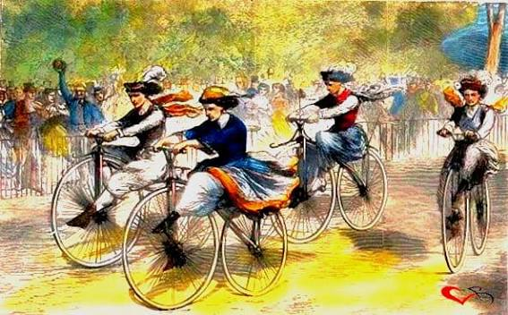
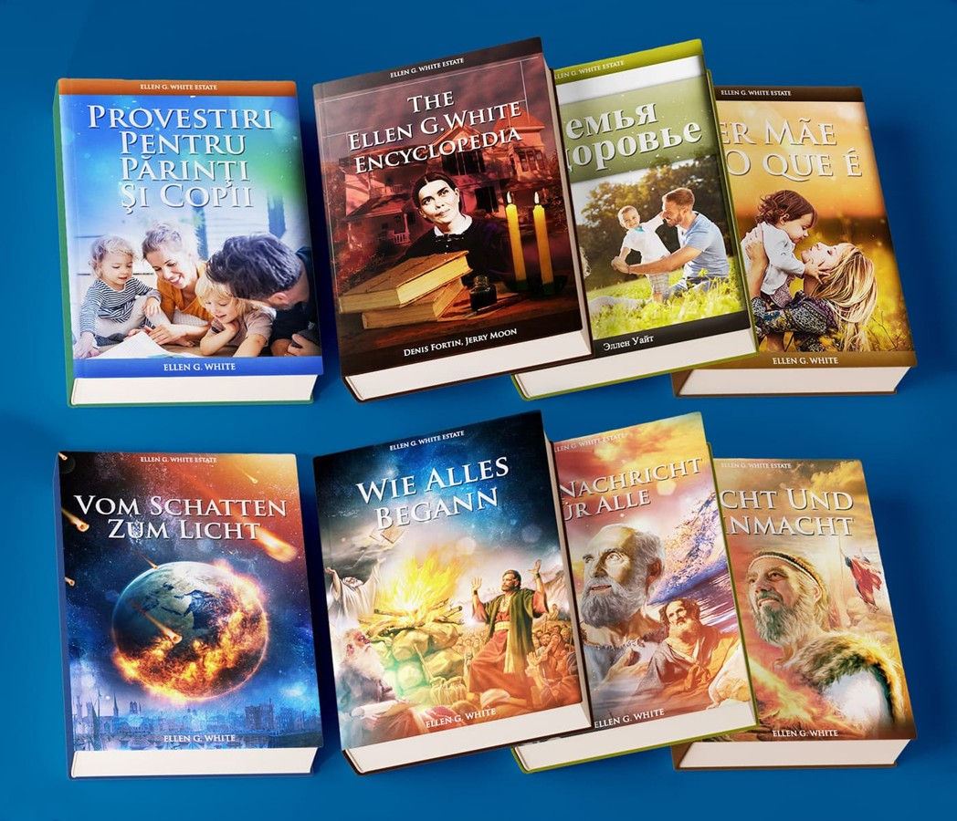


DUGANG: MGA SINULAT NI E. G. WHITE
Sa pagtuon sa mga sinulat ni Ellen G. White, sundon nato ang samang mga giya nga gigamit sa pagtuon sa Biblia.
Ang “Panubagon ang salaping gigasto sa bisikleta” (TM 398) sabton sa kasaysayan niini: sa 1890, ang bisikleta katumbas sa pipila ka bulan nga suweldo.
Ang parapo nga gilain sa konteksto mahimong magpasabot sa wala tuyoa ni Ellen, o mosuporta sa doktrinang supak sa iyang gitudlo.
Sa dili pa mohimo og konklusyon, tun-an nato ang tanan niyang gitudlo bahin sa hilisgutan, dili lamang ang pipila ka kinutlo.
Pangutan-a usab: Siya ba gayod ang nagsulat sa gisulti kanako? Siguroha kanunay nga tinuod ug tukma ang kinutlo (gamita ang opisyal nga website https://egwwritings.org/).

